Slide 1

Mortero
Valenciano
Juan Afanador
Emanuel Álvarez
Nicolai Barrera
Diego Burgos

Slide 2


Herramientas Utilizadas:
R studio:
Bezier
GridBezier
plot3D
Ilustrator - Geo Gebra

Slide 3

Objetivos
Generar un mortero valenciano mediante Bezier y Splines utilizando como generador el lenguaje R mediante la implementación de análisis numérico junto a librerías de modelado 3d.

Slide 4

¿Cómo se hizo?

Slide 5
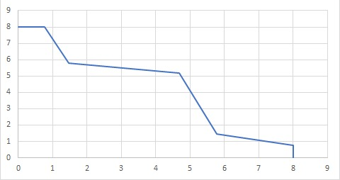
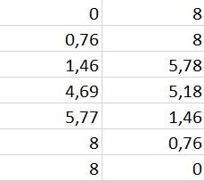
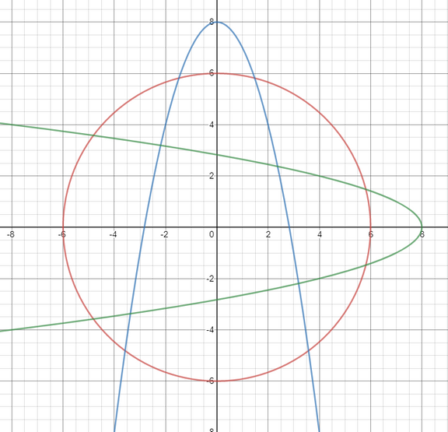
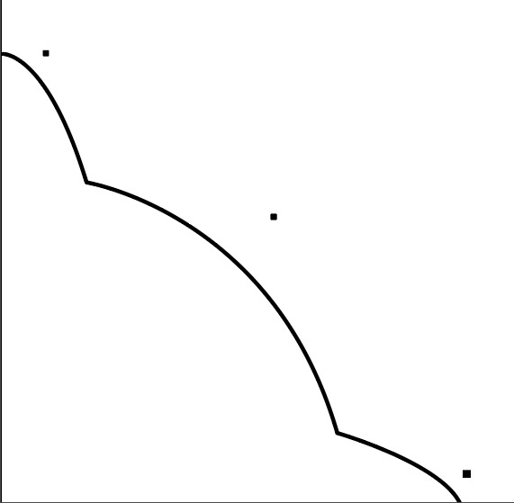
Se utiliza geogebra para encontrar las ecuaciones correspondientes al mortero visto desde arriba
Mediante Illustrator se encuentran los puntos de control utilizando la herramienta pluma(bezier), la cual encuentra la posición del punto de acuerdo a la curvatura de la línea o vector.
PASO 1:
ILUSTRACION

Slide 6
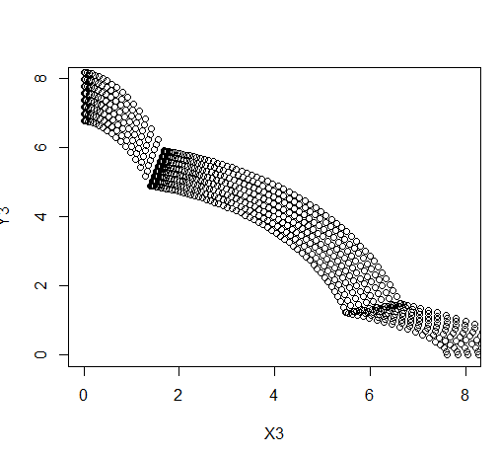
PASO 2:
CALCULO PUNTOS
Se utiliza la función grid.bezier (beziergrob) la cual calcula y dibuja un bezier en función de 4 puntos de control y mediante BezierPoints se obtienen los puntos entregados por beziergrob.

Slide 7
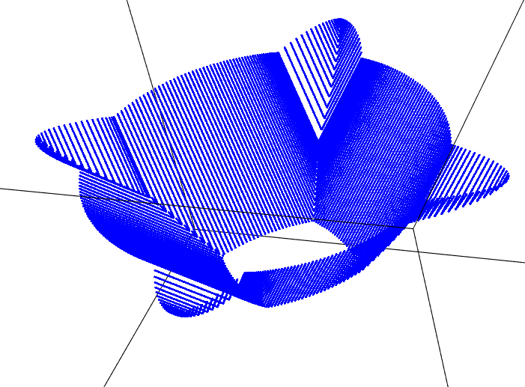
CREACION BASE
MORTERO
for (i in 1:100) {
X[i] = X[i]*2
Y[i] = Y[i]*2
}
plot(X,Y, xlim=c(0,8), ylim=c(0,8) )
contador = length(X) + 1
contador2 = 1
disminucion = 1-0.01
disminucion2 = 0.02
disminucion3 = 0.02
if (X[contador2]-disminucion3 >= 0)
{
X[contador] = X[contador2] - disminucion3
CREA UN CONTENEDOR CON VOLUMEN
SE CREA UN VECTOR DE POSICIONES INICIALES
CREA UN DECAIMIENTO

Slide 8
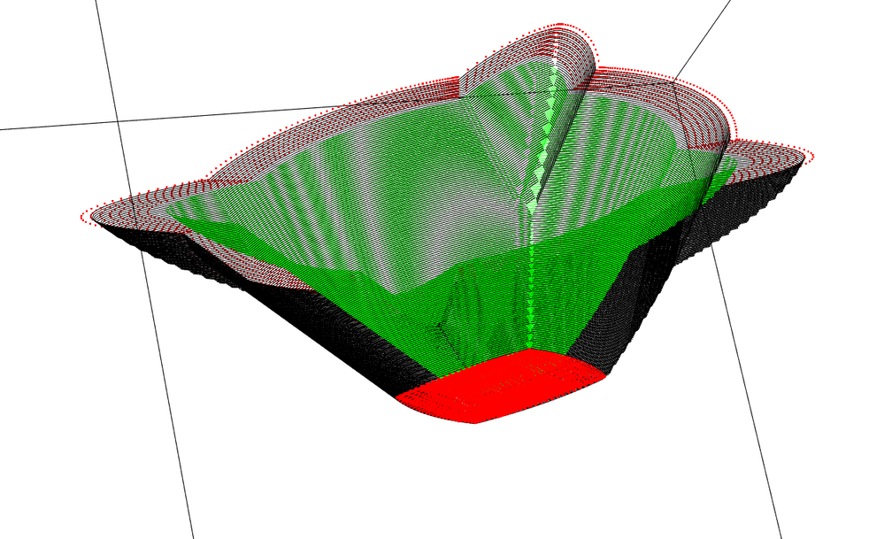
SE REPLICA EL PROCESO PARA LA TAPA Y EL FONDO

Slide 9

CALCULO DE ERRORES
Se realizaron verificaciones de error con respecto a la tapa y a la pared externa

Slide 10

auxX = X[1:100]
cat("X original","\t", "X tapa", "\t", "\t", "error absoluto", "\t", "error relativo", "\n")
cont = 700
for (i in 1:100) {
errorabs = round(abs(auxX[i]-X3[cont]),3)
errorrel = round(errorabs/auxX[i],3)
cat(round(auxX[i],3),"\t\t", round(X3[cont],3), "\t", "\t\t", errorabs, "\t\t", errorrel, "\n")
cont = cont+1
}

Slide 11
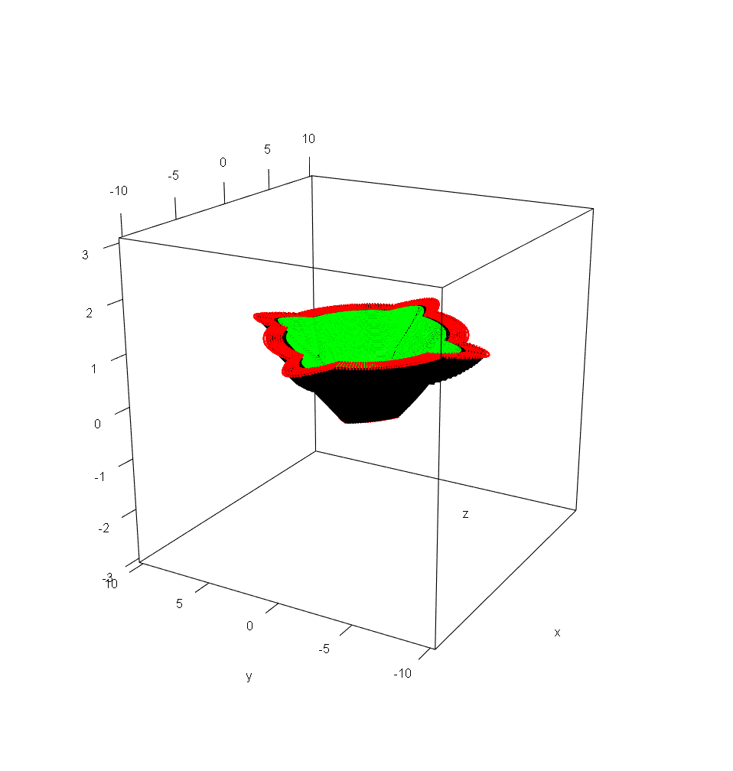
RESULTADO FINAL

